Slide 1

Trường Đại học Giao thông Vận tải
Phân hiệu tại TP. Hồ Chí Minh
Website Lưu Trữ Bằng Firebase
Thành viên nhóm:
Võ Đoàn Hoàng Long - 6051071067
Nguyễn Thanh Hòa - 6051071043
Bùi Văn Tân - 6051071104
Phạm Hoàng Hải - 6051071035
Nguyễn Lê Vinh – 6051071142
Đoàn Phước Nhật - 6051071083
Lập trình sử dụng API | ThS. Lê Ngọc Hiếu

Slide 2

Lập trình sử dụng API | ThS. Lê Ngọc Hiếu
Nội dung
Mô tả nghiệp vụ
Mô tả kỹ thuật
DEMO

Slide 3
Lập trình sử dụng API | ThS. Lê Ngọc Hiếu
API là gì?
Một giao diện lập trình ứng dụng còn gọi tắt là API, là một giao diện mà một hệ thống máy tính hay ứng dụng cung cấp để cho phép các yêu cầu dịch vụ có thể được tạo ra từ các chương trình máy tính khác, và cho phép dữ liệu có thể được trao đổi qua lại giữa chúng.

Slide 4
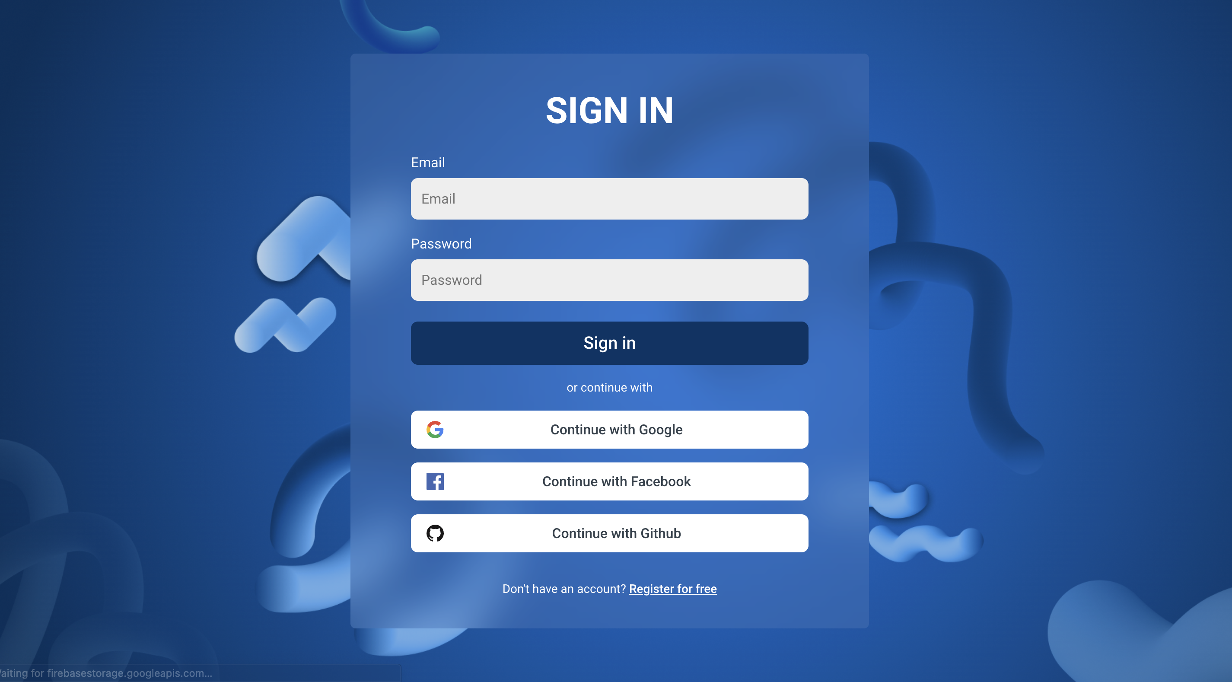
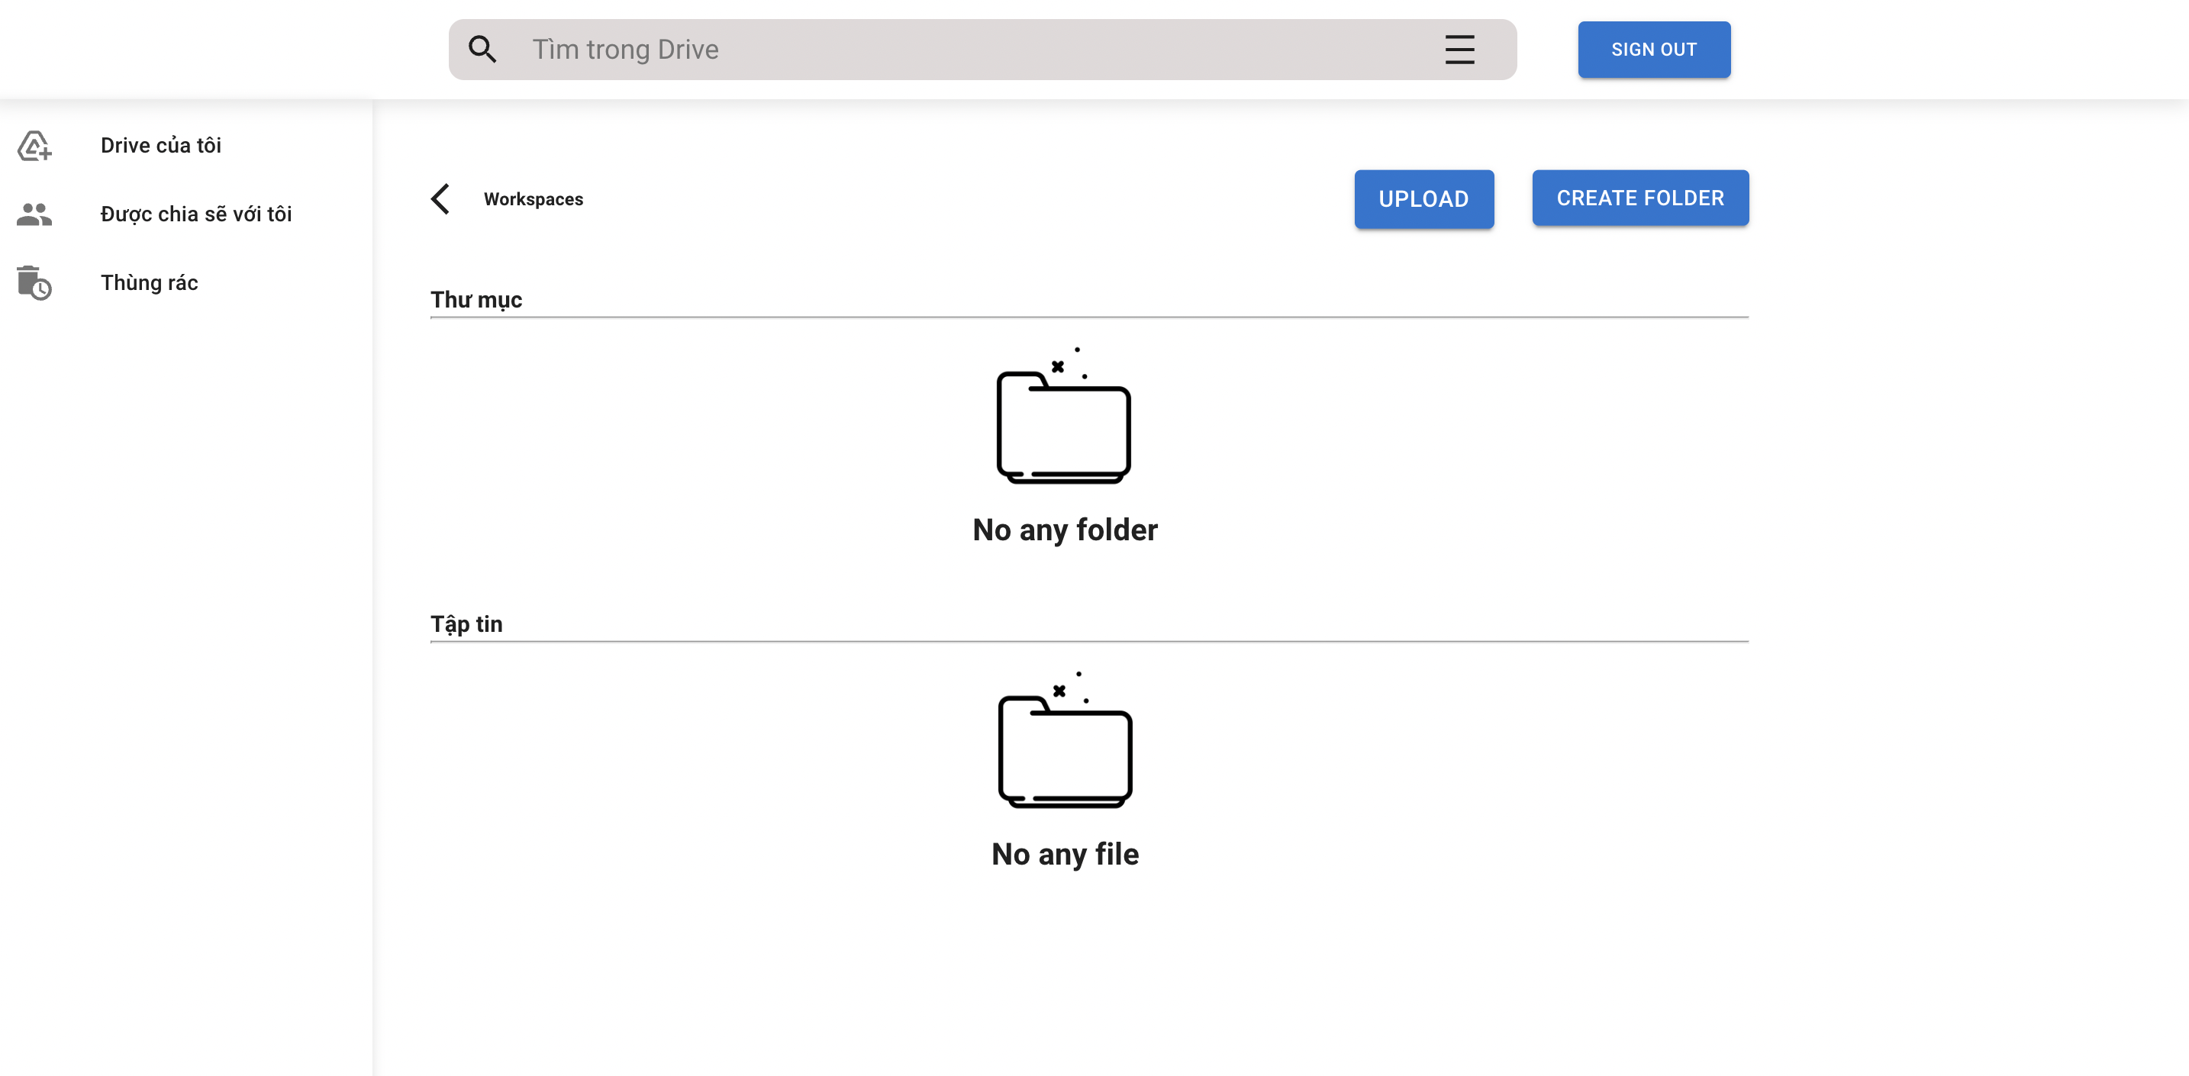
Lập trình web | Docker
Lập trình sử dụng API | ThS. Lê Ngọc Hiếu
Mô tả nghiệp vụ

Slide 5













Lập trình web | Docker
Lập trình sử dụng API | ThS. Lê Ngọc Hiếu
Mô tả kỹ thuật
Front end
Back end
API

Slide 6


Cảm ơn thầy và các bạn đã lắng nghe!!!

